Slide 1
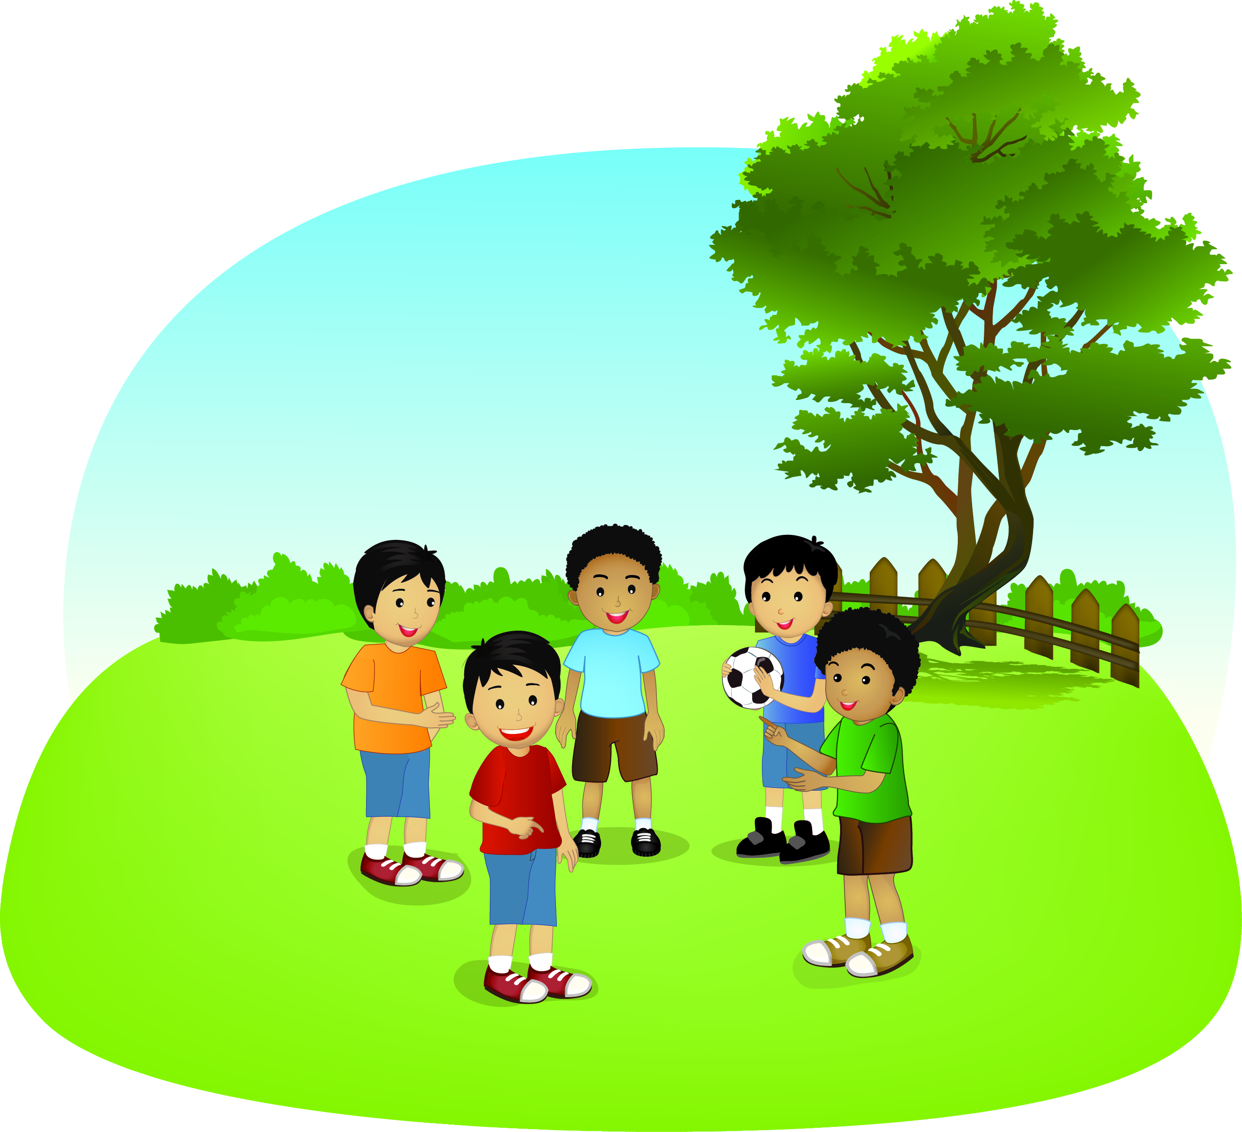
P
ENDALAMAN MATERI
TEMA 2
BERMAIN DI LINGKUNGANKU

Slide 2
Subtema 1:
Bermain di Lingkungan Rumah
PM
Pembelajaran 1:
T2 St1
P1
Membedakan Panjang dan Pendek Nada pada Lagu Anak
Muatan
SBdP
KD 3.2 dan 4.2
Nada adalah bunyi beraturan
yang dikeluarkan ketika bernyanyi.
Nada diucapkan berbeda-beda.
Ada nada panjang, ada juga nada pendek.
Panjang nada dihitung dengan ketukan.

Slide 3
Nada 1 ketukan tidak diperpanjang.
Nada 2 ketukan diperpanjang 1 ketukan.
Pada notasi angka dalam lagu,
nada panjang dituliskan dengan titik.
Perhatikan contoh berikut!

Slide 4
Pembelajaran 1:
T2 St1
P1
Menyebutkan Isi Teks tentang Keragaman Benda
Muatan
Bahasa Indonesia
KD 3.2 dan 4.2
Di dalam buku terdapat teks yang berisi informasi.
Misalnya, informasi tentang jenis dan kegunaan benda-benda.
Jenis dan kegunaan benda sangat beragam.
Ayo, bacalah teks "Bermain Gelembung Sabun" dengan saksama!

Slide 5
Pembelajaran 1:
T2 St1
P1
Menghitung Perkalian sebagai Penjumlahan Berulang
Muatan
Matematika
KD 3.4 dan 4.4
Kamu sudah belajar tentang penjumlahan.
Perhatikan contoh berikut!
Ada 3 kotak kelereng.
Setiap kotak berisi 4 kelereng.
Wadah A
Wadah B
Wadah C
Banyak kelereng ada 4 + 4 + 4 = 12, ditulis 3 × 4.
Penjumlahan 4 sebanyak 3 kali
Jadi, bentuk perkalian 3 × 4,
ditulis sebagai penjumlahan 4 secara berulang 4 + 4 + 4.

Slide 6
Pembelajaran 2:
T2 St1
P2
Menyebutkan Kosakata tentang Benda
Muatan
Bahasa Indonesia
KD 3.2 dan 4.2
Banyak benda yang digunakan untuk bermain.
Ciri-ciri benda tersebut bermacam-macam.
Ada yang berbeda bentuk, bahan, warna, permukaan, dan kegunaannya.

Slide 7
Ayo, sebutkan nama, bentuk, bahan, warna, permukaan, dan kegunaan benda berikut!

Slide 8
Pembelajaran 2:
T2 St1
P2
Menyebutkan Aturan di Rumah
Muatan
PPKn
KD 3.2 dan 4.2
Aturan dibuat sebagai petunjuk kita dalam bertingkah laku.
Jika kita mematuhi aturan, semua kegiatan di rumah akan berjalan baik dan menyenangkan.
Aturan yang ada di rumah telah disepakati oleh semua anggota keluarga.

Slide 9
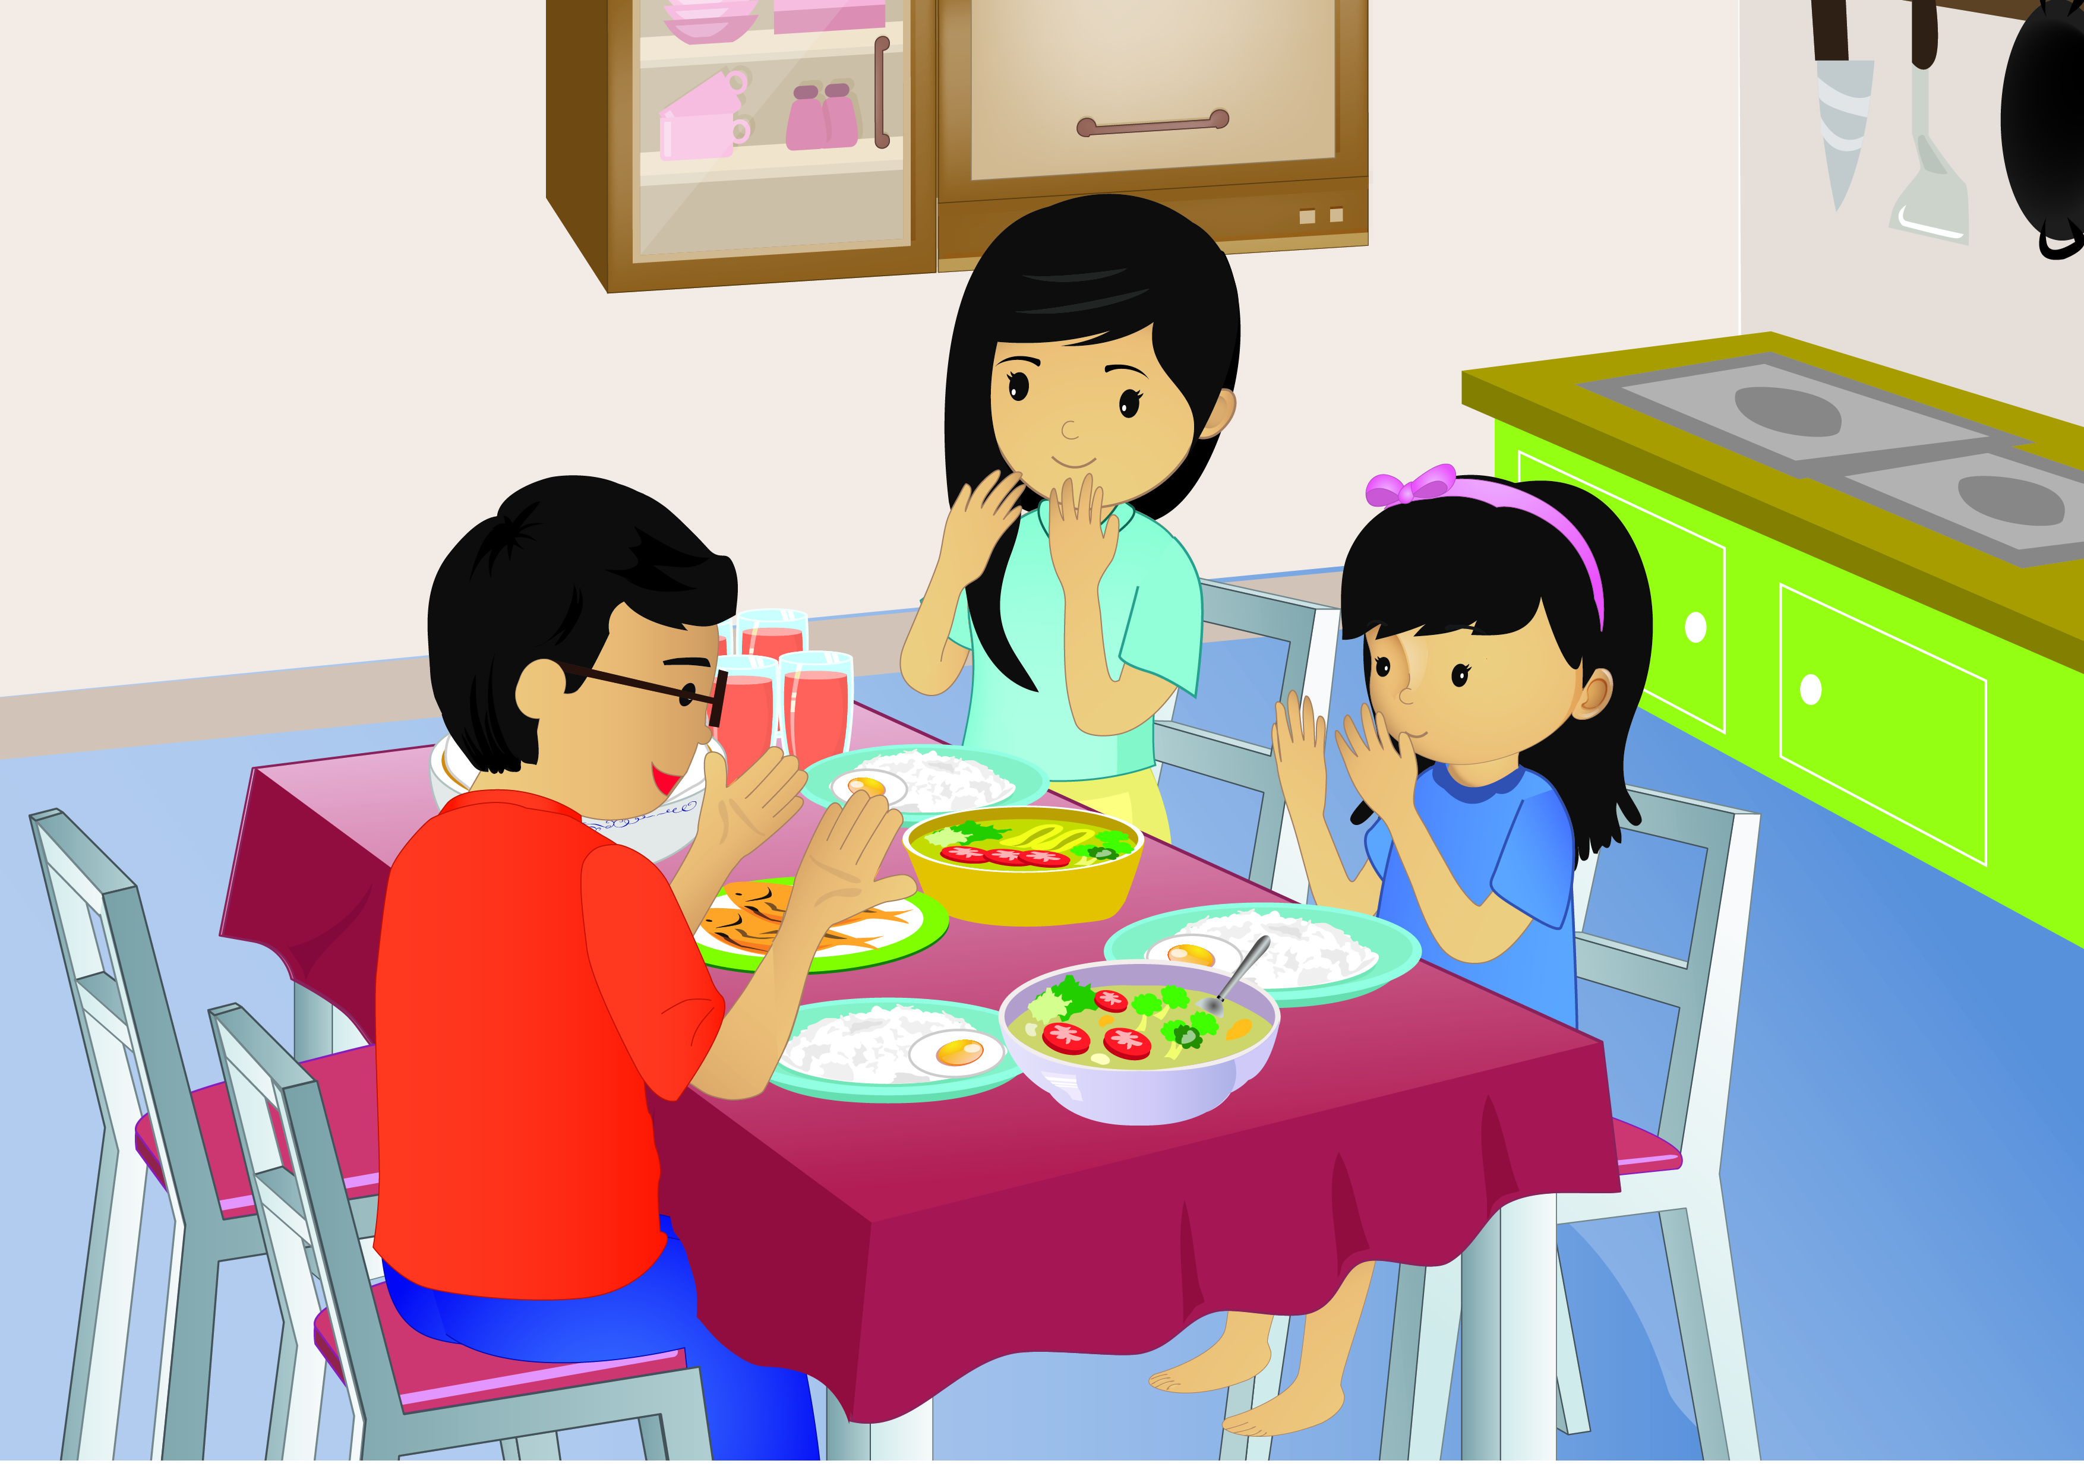
Menurutmu, apa aturan yang tepat sesuai gambar berikut?

Slide 10
Pembelajaran 3:
T2 St1
P3
Menjelaskan Tekanan Kuat dan Lemah pada Lagu Anak
Muatan
SBdP
KD 3.2 dan 4.2
Ada irama yang diatur dengan
memperhatikan panjang pendeknya bunyi.
Ada juga irama yang diatur dengan
memperhatikan kuat lemahnya bunyi.
Hitungan pertama pada satu birama
selalu lebih kuat daripada hitungan berikutnya.

Slide 11
Ayo, nyanyikan lagu “Jika” bersama teman-temanmu!

Slide 12
Pembelajaran 3:
T2 St1
P3
Menyebutkan Kosakata tentang Benda
Muatan
Bahasa Indonesia
KD 3.2 dan 4.2
Kita dapat menambah pengetahuan kata dengan membaca teks.
Ketika selesai membaca, catatlah kata yang menurutmu sulit.
Lalu, tanyakan artinya kepada guru atau orang tuamu.
Pengetahuanmu tentu akan bertambah.

Slide 13
Pembelajaran 3:
T2 St1
P3
Menjelaskan Sifat Pertukaran pada Perkalian
Muatan
Matematika
KD 3.4 dan 4.4
Kamu sudah mempelajari
perkalian sebagai penjumlahan berulang.
Perhatikan kembali contoh berikut!
3 + 3 + 3 + 3 + 3 = 5 × 3 = 15
penjumlahan 3 sebanyak 5 kali

Slide 14
5 + 5 + 5 = 3 × 5 = 15
penjumlahan 5 sebanyak 3 kali
Hasil dari 5 × 3 sama dengan 3 × 5, yaitu 15.
Jadi, urutan bilangan yang dikali tidak mengubah hasil perkalian.

Slide 15
Pembelajaran 4:
T2 St1
P4
Menjelaskan Panjang Pendek dan
Kuat Lemah Nada
Muatan
SBdP
KD 3.2 dan 4.2
Panjang atau pendek nada dihitung dengan ketukan.
Kuat atau lemah nada ditentukan dengan tekanan suara.
Syair dengan tekanan kuat dinyanyikan keras.
Syair dengan tekanan lemah dinyanyikan lembut.

Slide 16
Pembelajaran 4:
T2 St1
P4
Menuliskan Hasil Pengamatan tentang Benda
Muatan
Bahasa Indonesia
KD 3.2 dan 4.2
Mengamati artinya melihat dan memperhatikan dengan teliti.
Setelah selesai, kamu dapat menuliskan hasil pengamatanmu.
Langkah-langkah dalam menulis hasil pengamatan:
Amati dengan teliti benda-benda yang diamati.
Catatlah hasil pengamatan, meliputi: nama benda, apa yang terjadi, apa yang dilakukan, dan mengapa bisa terjadi.
Tuliskan hasil pengamatan setelah dilakukan pengecekan ulang.

Slide 17
Pembelajaran 4:
T2 St1
P4
Menentukan Hasil Perkalian suatu Bilangan
Muatan
Matematika
KD 3.4 dan 4.4
Kamu sudah mempelajari bahwa perkalian adalah hasil penjumlahan angka secara berulang.
Perhatikan contoh berikut!
Hitunglah hasil dari 3 × 6!
Penyelesaian:
3 × 6, artinya artinya ada 3 kelompok 6.
Jadi, hasil dari 3 × 6 adalah 18.
6 + 6 + 6
Ada 3 kelompok
Tiap kelompok ada 6

Slide 18
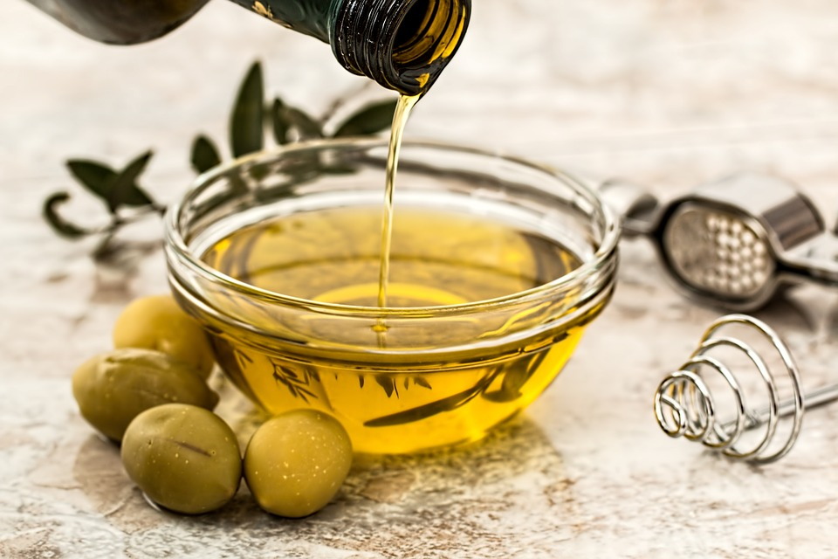
Pembelajaran 5:
T2 St1
P5
Mengidentifikasi Sifat-Sifat Benda Melalui Pengamatan
Muatan
Bahasa Indonesia
KD 3.2 dan 4.2
Ada bentuk benda yang dapat berubah dan tidak berubah.
Bentuk benda yang dapat berubah misalnya air.
Ada juga benda yang sifatnya mirip air, seperti minyak, lem, dan tinta.

Slide 19
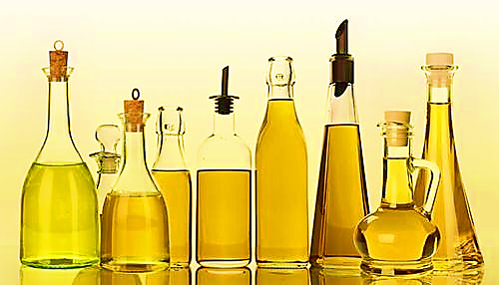
Kamu dapat mengetahui keragaman sifat benda dengan melakukan pengamatan.
Melalui pengamatan, kamu akan menemukan informasi.
Ayo, sebutkan, bahan, warna, permukaan, dan kegunaan benda berikut!

Slide 20
Pembelajaran 5:
T2 St1
P5
Menyebutkan Aturan di Rumah
Muatan
PPKn
KD 3.2 dan 4.2
Setiap hari, banyak kegiatan yang kamu lakukan di rumah.
Aturan dibuat agar kehidupan di rumah dapat berjalan damai.
Contoh aturan yang berlaku di rumah:
Bermain setelah belajar.
Ikut membantu ibu merapikan tempat tidur.
Menonton televisi diluar jam belajar.
Menggunakan telepon genggam sesuai keperluan.

Slide 21
Pembelajaran 6:
T2 St1
P6
Menjelaskan Makna Kata tentang Keragaman Benda
Muatan
Bahasa Indonesia
KD 3.2 dan 4.2
Ayo, mengingat kembali cara mengetahui makna sebuah kata!
Bacalah teks dengan teliti.
Temukan kata-kata yang belum dimengerti maknanya.
Temukan maknanya dalam kamus Bahasa Indonesia.
Bacalah kembali teks dan pahamai maksud kalimat-kalimatnya.

Slide 22
Pembelajaran 6:
T2 St1
P6
Menjelaskan Manfaat Mematuhi Aturan di Rumah
Muatan
PPKn
KD 3.2 dan 4.2
Di setiap rumah pasti ada aturan atau tata tertib yang dibuat.
Aturan dibuat agar kegiatan di rumah berjalan lancar.
Mematuhi aturan sangat bermanfaat.

Slide 23
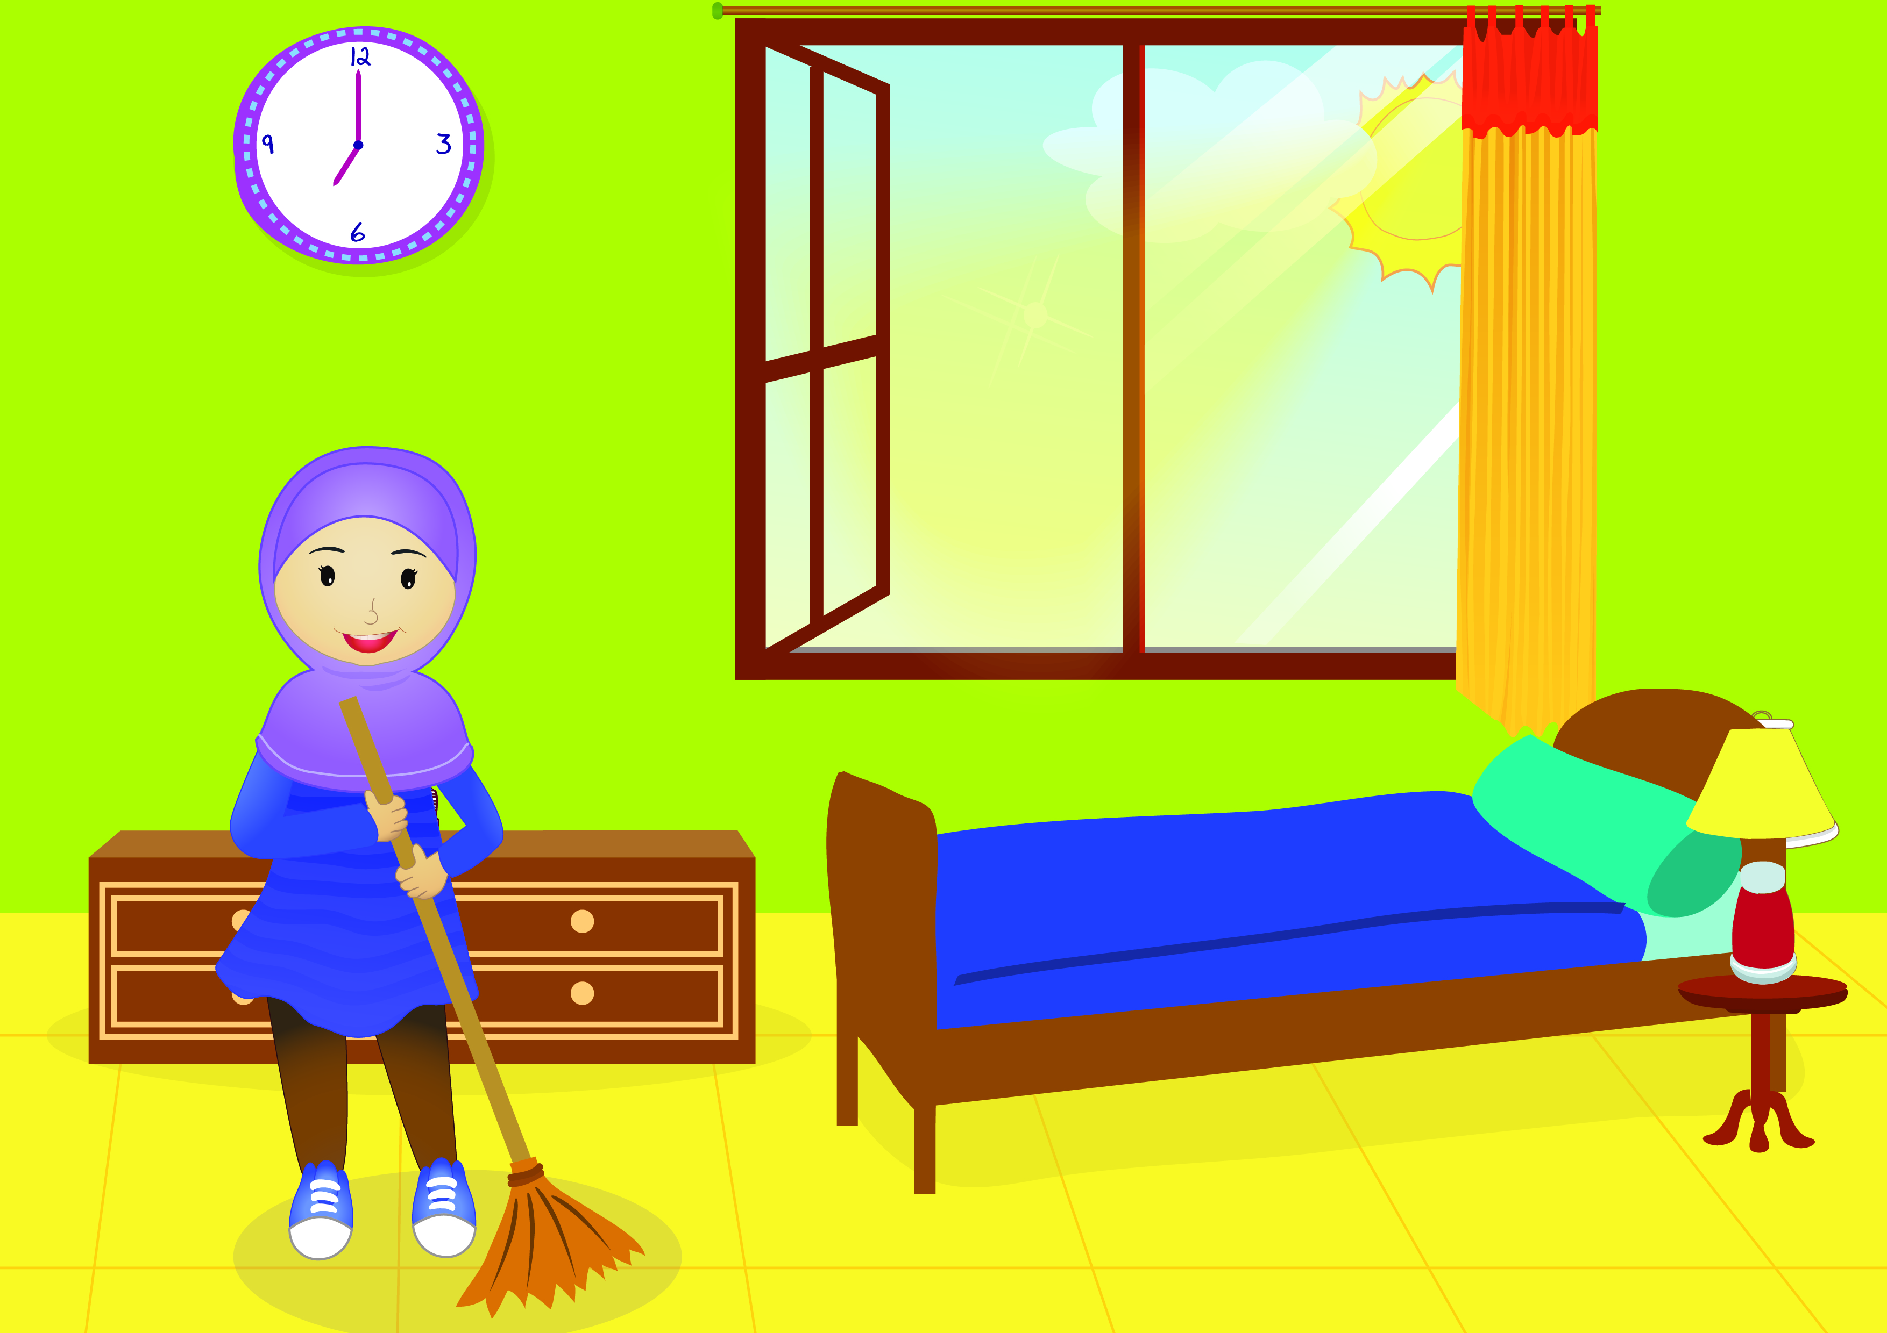
Apa manfaat jika kamu melakukan kegiatan ini di rumah?

Slide 24
Pembelajaran 6:
T2 St1
P6
Menghitung Hasil Perkalian dengan Angka 1
Muatan
Matematika
KD 3.4 dan 4.4
Bilangan apapun jika dikalikan dengan angka 1 akan menghasilkan bilangan itu sendiri.
Contoh:
20 x 1 = 20
34 x 1 = 34
57 x 1 = 57
300 x 1 = 300

Slide 25
Menentukan Hasil Perkalian dengan Penjumlahan
Hasil perkalian didapat dengan penjumlahan berulang.
Perhatikan contoh perkalian bilangan berikut!
2 × 6 = 6 + 6 = 12
3 × 6 = 6 + 6 + 6 = 18
4 × 6 = 6 + 6 + 6 + 6 = 24
5 × 6 = 6 + 6 + 6 + 6 + 6 = 30
6 × 6 = 6 + 6 + 6 + 6 + 6 + 6 = 36
7 × 6 = 6 + 6 + 6 + 6 + 6 + 6 + 6 = 42

